Slide 1
Machine Learning HW15
ML TAs
ntu-ml-2020spring-ta@googlegroups.com

Slide 2
作業內容
在本次作業當中，你們將實做並比較幾項 Deep Reinforcement Learning 方法：
Policy Gradient
Actor-Critic
作業的實做環境為 OpenAI 的 gym 當中的 Lunar Lander。其餘實做細節請參考助教提供的範例程式。

Slide 3
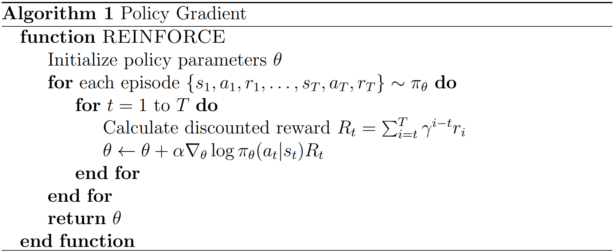
Policy Gradient 方法

Slide 4
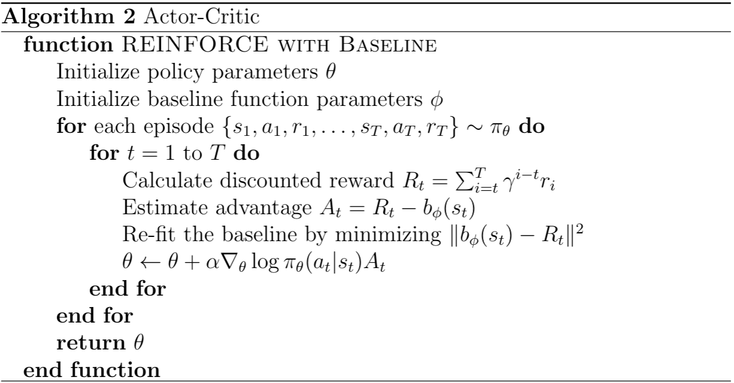
Actor-Critic 方法

Slide 5
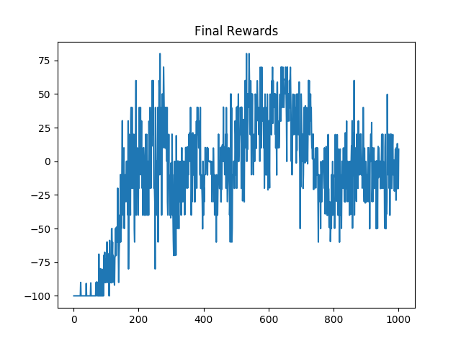
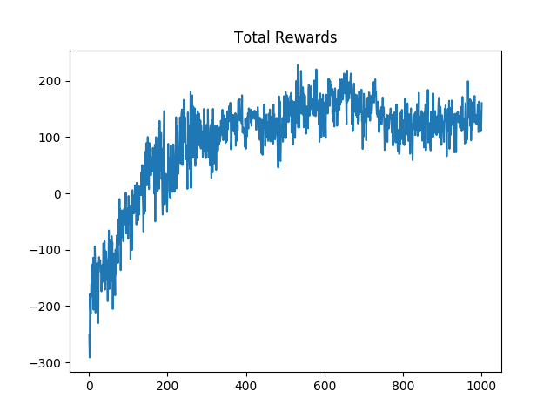
範例結果

Slide 6
範例展示

Slide 7
繳交項目
GitHub 上的 hw15-<account> 裡必須包含以下檔案：
Python 程式碼
報告
報告內容請參見報告範本
以 PDF 格式繳交
請命名為 report.pdf

Slide 8
注意事項
本次作業以報告為評分標準，所有圖表、表格等請貼在報告當中以利評分
所有作業相關問題請在 FB 社團貼文或是寄信至助教信箱，並於信件主題處註明：[HW15]

